Slide 1
Gofore – Henkilöstön osaamisen hallinnan työkalu
TIE-13100 Tietotekniikan projektityö – Syksy 2013

Slide 2
Seuraavassa käymme läpi...
Kurssin käytännöt ja aikataulun
Valitut teknologiat ja ohjelmointikielet
Alustavan suunnitelman backendin tiedonjäsennyksestä
Hahmotelmia käyttöliittymästä sekä
Avoimet asiat ja heränneet kysymykset

Slide 3
Kurssin käytännöt ja aikataulu 1/2
5 Sprintiä
Sprint 1 (9.9. – 13.10.):
Määrittelyt, prototyyppi
Sprint 2 (14.10. – 10.11.):
Implementointi, ensimmäiset toiminnallisuudet, välinäyttö
Sprint 3 (11.11. – 8.12.):
Implementointi, koodin katselmointi, määrittelyjen päivitystä

Slide 4
Kurssin käytännöt ja aikataulu 2/2
Sprint 4 (9.12. – 26.1.):
Implementointi, testaus, tuotteen toimitus / tuotantoonvienti
Sprint 5 (27.1. – 14.2.):
Loppunäyttö, viimeinen asiakastapaaminen, valmiin tuotteen demoaminen

Slide 5
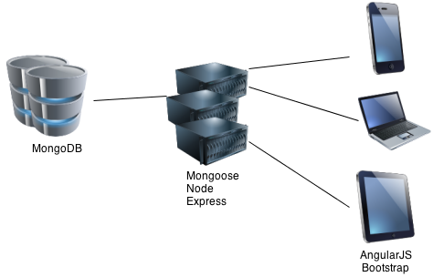
Teknologiat ja ohjelmointikielet

Slide 6
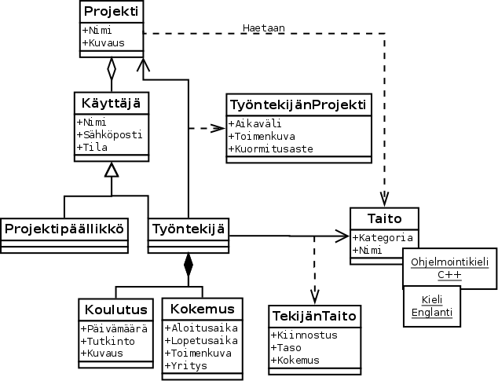
Backend – käsitteellinen malli

Slide 7
Käyttöliittymä 1/n

Slide 8
Määrittelyjen tarkennus / avoimet asiat
Muutoksia Goforen sivuilla tarjottuun vaatimusluetteloon?
AgileZen lisenssit?

